Slide 1
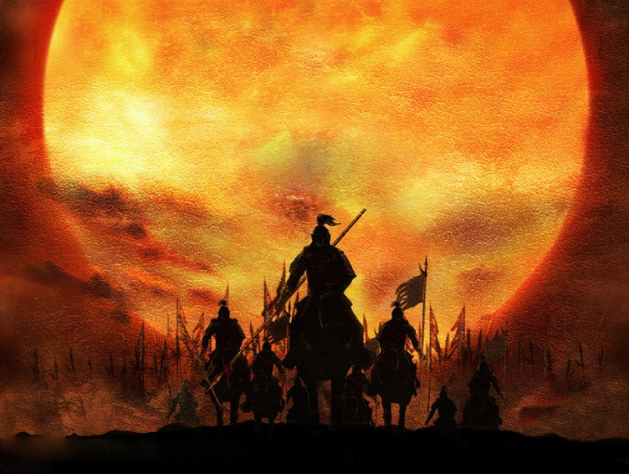

兵者
国之大事，死生之地，存亡之道，不可不察也。
孙
子
兵
法
读
书
笔
记
之
二
译注：陈曦 读书笔记：贾全

Slide 2
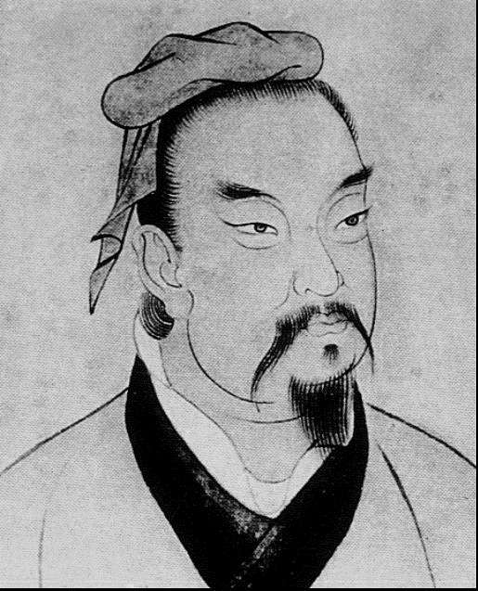
作者
孙武
字长卿，春秋末期齐国（今山东惠民）人。
春秋末期著名军事家，后人尊称其为孙子。
生于名门望族的军事世家，去齐归吴，淡泊功名，专事兵法研究。后被伍子婿举荐，以《兵法》十三篇见吴王闔閭，被任以为将，曾与伍子婿一道助吴攻楚，创造了不少以少胜多的战例，使吴国名显诸侯。

Slide 3
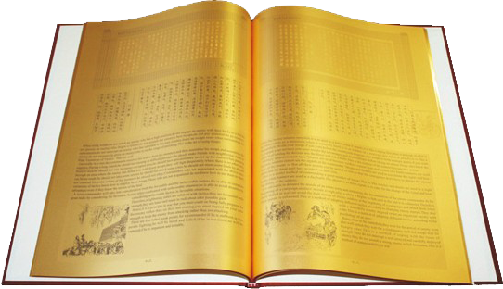
概要
战略运筹
始计篇、作战篇、谋攻篇
作战指挥
军形篇、兵势篇、虚实篇
战场机变
军争篇、九变篇、行军篇
军事地理
地形篇、九地篇
特殊战法
火攻篇、用间篇
《孙子兵法》又称《孙武兵法》，简称《孙子》，是中国古代最伟大的兵书，也是现存最早的一部兵书，它是对古代战争实践经验的科学总结，揭示了战争的普遍规律，具有丰富的辩证思想。原书共十三篇，今存《孙子兵法》约五千九百字。

Slide 4
战略运筹
始计篇
中心思想：审己量敌，料胜决策。
主要论述战争中谋划和研究的重要性，提出了“五事”、“七计”、“攻其不备，出其不意”等先计后战的军事原则。
作战篇
中心思想：兵贵胜，不贵久。
主要从战争对经济的依赖关系出发，“举兵十万，日费千金”。阐明速胜之利，久拖之害。提出了“因粮于敌”的思想原则。
谋攻篇
中心思想：以智谋胜敌。
主要论述采取什么“伐谋”的战略思想，以争取战争胜利的问题，揭示了“知己知彼，百战不殆”的著名作战规律。

Slide 5
作战指挥
军形篇
中心思想：先为不可胜，以待敌之可胜。
主要论述军队战前要创造条件，积累力量，使自己立于不败之地；之后，去寄待和寻求一切机会，战胜敌人。
兵势篇
中心思想：善用奇正，求之于势。
主要论述军事态势和作战的指挥问题，要善于指挥，出奇制胜，造成和利用有利态势，充分发挥军队的作战力量，有效地打击敌人。
虚实篇
中心思想：故形兵之极，至于无形。
主要论述作战部署的重要性，要充分设法调动敌人而不为敌人所调动，致人而不致于人。充分将用兵方法运用到极致，并视实应变“未开”，达到“避实击虚”的效果 。

Slide 6
战场机变
军争篇
中心思想：先知迂直之计者胜。
主要论述军队作战如何趋利避害，权衡轻重后采取迂回的途径，力争掌握战场上的先机之利，战胜敌人。
九变篇
中心思想：通九变之利，知九变之术。
主要论述灵活用兵和治军权术的军事原则，充分发挥军队的战争能力和作用。在有利的情况下考虑到不利的方面，在不利的情况下考虑有利的方面。
行军篇
中心思想：处军相敌。
主要论述在各种地形上的处置军队和观察判断敌情的原则、方法，以及军队内部的队伍和人员管理的方法。

Slide 7
军事地理
地形篇
中心思想：知彼知己，胜乃不殆；知天知地，胜乃可全。
主要论述将帅必须重视对敌我双方地形的研究，考察分析地形的特点及对军队作战行动的影响，正确判断敌情，料敌制胜。
九地篇
中心思想：九地之变，屈伸之利，人情之理，不可不察。
主要论述军队作战由国内至敌境时，在九中不同的作战地形情况下用兵的原则和规律，提出了“突袭作战，攻其利害” 的军事思想。

Slide 8
特殊战法
火攻篇
中心思想：非利不动，非得不用，非危不战。
主要论述了火攻的种类和实施的方法，提出了“慎战、重利”的思想，要从长远的角度思考自己的利益。
用间篇
中心思想：微哉！微哉！无所不用间也。
主要论述了军队作战中使用间谍的战略意义和方法，介绍了间谍的种类，提出了“非智者不能用间”的思想。

Slide 9
我说
内人听闻我要做《孙子兵法》的读书笔记，甚为担忧。诚然，才短短的一周时间，你说对《孙子兵法》这本书有多少感悟？确实谈不上，但也不要过于夸大和想象《孙子兵法》的复杂，不求甚解，看个明白应该还算难度不大，难度最大的莫过于联系到实际运用，那才是真正见人见智了。延伸到做事上，其实只要你能认真去做，都能做得好，缺得就是一个态度。
做这个读书笔记，我的本意其实很简单：一为锻炼自己的逻辑思维能力，清晰解读本书的逻辑架构，巩固读书的效果；二为荐书，通过对本书逻辑架构的视觉呈现，让大家觉得读书其实是一件很容易，也很快乐的事儿。最后送给大家一句话：“不要为读书而读书，一定要明晰自己读书的真正目的，把读书真正当成兴趣来做。”

